Slide 1


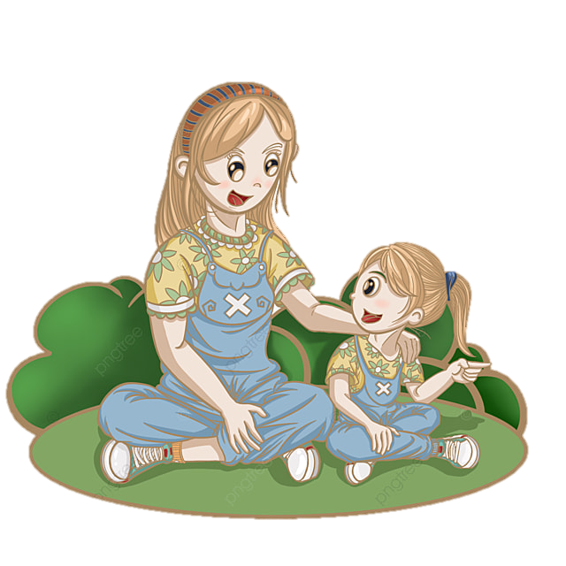
Thứ ... ngày .... tháng ... năm 2022
Tiếng Việt
Bài
20
TRÒ CHUYỆN CÙNG MẸ

Slide 2



2. Viết đoạn văn tả ngôi nhà của em.
Gợi ý:
a. Giới thiệu về ngôi nhà
- Nhà em ở đâu?
- Gia đình em ở đó từ khi nào?
b. Tả bao quát về ngôi nhà
- Hình dạng
- Cảnh vật xung quanh
c. Đặc điểm nổi bật của ngôi nhà
- Bên ngoài (mái, tường, vách, cửa sổ, cửa ra vào,…)
- Bên trong (phòng bếp, phòng khách, đồ đạc,…)
d. Nêu tình cảm của em với ngôi nhà

Slide 3

2. Viết đoạn văn tả ngôi nhà của em.
Bài tham khảo 1:
Ngôi nhà của gia đình em vừa được xây một năm trước. Nó gồm có ba tầng và rất rộng rãi. Phía trước nhà có một khoảng sân. Bên ngoài, nhà được sơn màu xanh dương. Bên trong, các phòng được sơn màu vàng nhạt. Tầng thứ nhất gồm có phòng khách, phòng bếp và phòng ngủ của bố mẹ em. Tầng thứ hai gồm có phòng thờ, phòng đọc sách,
Phòng ngủ của em và chị gái. Các đồ dùng trong nhà đều
còn rất mới. Trên cùng là tầng thượng có rất nhiều cây
cảnh của bố. Những lúc rảnh rỗi, cả gia đình em lại lên
sân thượng ngồi hóng mát, trò chuyện. Em rất thích ngôi
nhà mới của mình.

Slide 4
2. Viết đoạn văn tả ngôi nhà của em.
Bài tham khảo 2:
Ngôi nhà của em được làm bằng gỗ tre mộc mạc, đơn sơ. Căn nhà gồm có một phòng khách và hai phòng ngủ. Còn khu vực nhà bếp thì được tách riêng ra ở một khu nhà khác. Căn phòng nào cũng được mẹ em sắp xếp gọn gàng ngăn nắp. Các phòng được trang trí trông rất đẹp. Căn phòng thứ nhất đặt một chiếc tủ thờ và một bộ ghế gỗ hương. Bên trái là chiếc tủ ti vi. Đây cũng chính là phòng tiếp khách và là chỗ gia đình em sum họp vào buổi tối. Một phòng ngủ dành cho bố mẹ. Một phòng ngủ là của em. Em rất yêu quý ngôi nhà của em. Vì nơi đó lưu giữ biết bao kỉ niệm đẹp. Ngôi nhà và cuộc sống thân yêu của em là thể đấy em cảm thấy hạnh phúc khi được ở trong ngôi nhà này.

Slide 5
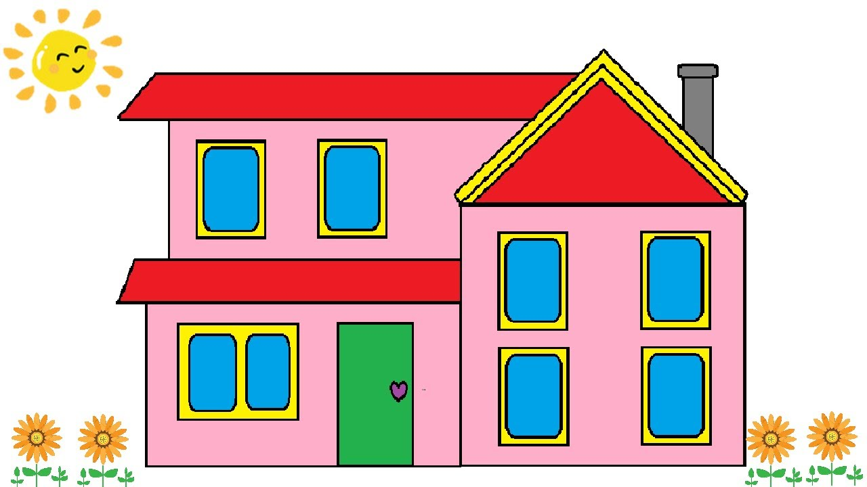
3. Trao đổi đoạn văn của em với bạn, chỉnh sửa và bổ sung ý hay.

Slide 6



VẬN
DỤNG

Slide 7


Vẽ ngôi nhà em yêu thích. Viết 2 - 3 câu giới thiệu bức tranh của em.
Đây là ngôi nhà mà em yêu thích. Ngôi nhà đơn giản nhưng ấm cúng. Hàng ngày được đón ánh nắng mặc trời rực rỡ.

Slide 8







CỦNG CỐ, DẶN DÒ
CỐ LÊN!

Slide 9




HẸN GẶP LẠI CÁC EM

